Slide 1
计算方法
线性方程组的数值解法

Slide 2
内容
3.3 上三角线性方程组
3.4 高斯消去法和选主元

Slide 3
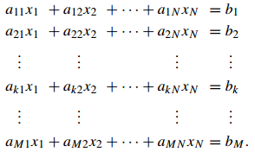
求解线性方程组
在工程技术、自然科学和社会科学中，很多数值计算问题涉及线性方程组。
常见的线性方程组是方程个数和未知量个数相同的N阶线性方程组。

Slide 4
N阶线性方程组
N阶线性方程组可表示为：

Slide 5
非奇异矩阵的逆
如果存在一个NⅹN矩阵B满足：
其中I为N阶单位矩阵，则称NⅹN矩阵A是非奇异的或可逆的。B是A的逆，可表示为
如果矩阵B不存在，则称A是奇异矩阵。

Slide 6
行列式
方阵A的行列式是一个标量值（实数），表示为det(A)或|A|。
A的行列式表示为

Slide 7
定理3.4
设A是NⅹN方阵，下列命题是等价的：
给定任意Nⅹ1矩阵B，线性方程组AX=B有唯一解。
矩阵A是非奇异的（即A⁻¹存在）。
方程组AX=0有唯一解X=0
det(A) ≠0

Slide 8
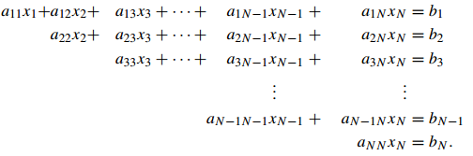
3.3 上三角线性方程组
定义3.2 NⅹN矩阵A=[a_{ij}]中的元素满足对所有i>j，有a_{ij} =0，则称矩阵A为上三角矩阵。如果A中的元素满足对所有i<j，有a_{ij} =0，是称矩阵A为下三角矩阵。

Slide 9
3.3 上三角线性方程组
定理3.5（回代）设AX=B是上三角线性方程组，如果a_{kk}≠0, k=1,2, …, N，则称该方程组存在唯一解。
定理3.6 如果NⅹN矩阵A是上三角矩阵或下三角矩阵，则

Slide 10
回代过程
由最后一个方程可求得：
将x_{N}代入最后第二个方程可求得：
当x_{N}, x_{N-1}, …, x_{k+1}已求，则由第k个方程
可求得

Slide 11

Ex.3.12 利用回代法求解线性方程组
从最后一个方程开始顺序求得：x₄, x₃, x₂, x₁。
条件a_{kk}≠0非常重要。如果条件不满足，则可能无解或有无穷解。

Slide 12
3.3 上三角线性方程组
程序3.1（回代）用回代法求解上三角线性方程组AX=B，必须满足系数矩阵的对角元素非零。首先计算
然后利用如下表达式：

Slide 13
3.4 高斯消去法和选元法
求解有N个方程和N个未知数的一般方程组AX=B。
目标是构造一个等价的上三角方程组UX=Y，这样可以利用回代法进行求解。
如果两个NⅹN线性方程组的解相同，则称二者等价。
根据线性代数中的定理可知，对一个给定方程组进行一定的变换，不会改变它的解。

Slide 14
3.4 高斯消去法和选元法
定理3.7（初等变换）下面三种变换可使一个线性方程组变换成另一个等价的线性方程组：
交换变换：对调方程组的两行
比例变换：用非零常数乘方程组的某一行
替换变换：将方程组的某一行乘一个常数，再加到另一行上去

Slide 15
增广矩阵
可以将线性方程组AX=B的系数保存在一个Nⅹ(N+1)的数组中，B的系数保存在这个数组的N+1列中。
增广矩阵表示为[A|B]，即：
对增广矩阵进行初等变换可得到一个等价的线性方程组。

Slide 16
定义3.3 主元
系数矩阵A中的元素a_{rr}用来消去a_{rk}，其中k=r+1, r+2, …, N，这里称a_{rr}为第r个主元，第r行称为主元行。

Slide 17
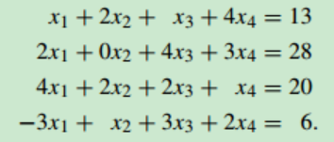
例3.16
用增广矩阵表示下列线性方程组，将求等价的上三角线性方程组和方程组的解。

Slide 18
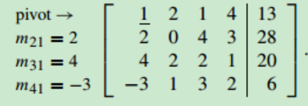
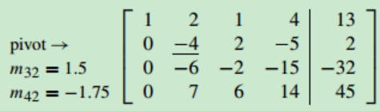
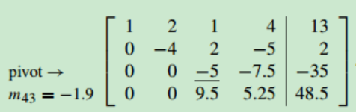
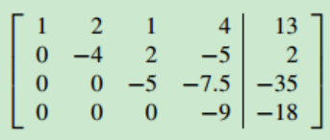
例3.16

Slide 19
3.4 高斯消去法和选元法
上述过程称为高斯消去法。
如果a_{kk}=0，则不能使用第k行消除第k列的元素，而需要将第k行与对角线下的某行进行交换，以得到一个非零主元。
如果不能找到非零主元，则线性方程组的系数矩阵是奇异的，线性方程组不存在唯一解。

Slide 20
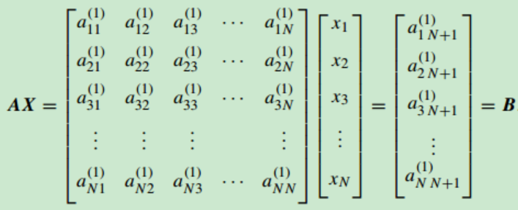
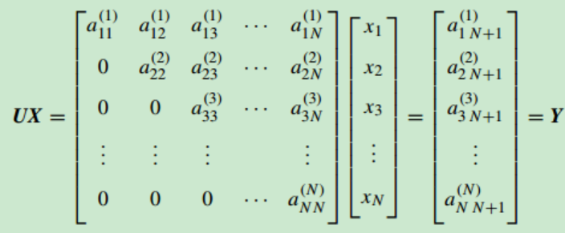
定理3.9（有回代的高斯消去法）
如果A是NⅹN非奇异矩阵，则存在线性方程组UX=Y与线性方程组AX=B等价，这里U是上三角矩阵，并且u_{kk}≠0。当构造出U和Y后，可用回代法求解UX=Y ，并得到方程组的解X。

Slide 21
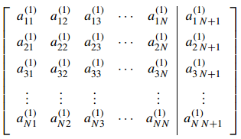
定理3.9（有回代的高斯消去法）
将系数保存在增广矩阵中。 的上标表示第一次保存在位置(r, c)中的元素。

Slide 22
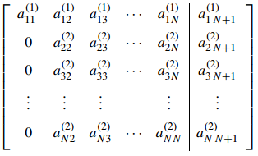
定理3.9（有回代的高斯消去法）
第1列消元：若 ，则计算 ，r=2, …, N，将第r行减去m_{r1}与第1行的乘积，消去从第2行到第N行的x₁。新的元素写成 ，表示第二次保存在矩阵中，位置为(r, c)的元素。

Slide 23
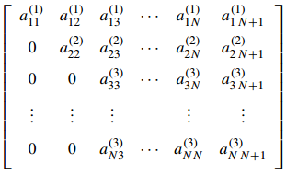
定理3.9（有回代的高斯消去法）
第2列消元：若 ，则计算 ，r=3, …, N，将第r行减去m_{r2}与第2行的乘积，消去从第3行到第N行的x₂。新的元素写成 ，表示第三次保存在矩阵中，位置为(r, c)的元素。

Slide 24
定理3.9（有回代的高斯消去法）
第p列消元：若 ，则计算 ，r=p+1, …, N，将第r行减去m_{rp}与第p行的乘积，消去从第p+1行到第N行的x_{p}。

Slide 25
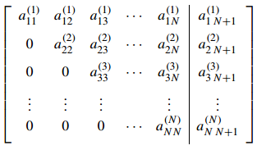
定理3.9（有回代的高斯消去法）
第N-1列消元：若 ，则计算
，r=N，将第r行减去m_{r,N-1}与第N-1行的乘积，消去第N行的x_{N-1}。

Slide 26
选主元
如果 ，则不能使用第p行消去主对角线之下列p的元素。
有必要寻找第k行，满足 ，而且k>p，然后交换第k行和第p行，使得主元非零，这个过程称为选主元，选择行的判定条件称为选主元策略。
平凡选主元策略：
如果 ，不交换行；
如果 ，寻找第p行下满足 的第1行，设行数为k，然后交换第k行和第p行。

Slide 27
选主元以减少误差
由于计算机使用固定精度计算，这样在每次算术计算中可能引入微小的误差。
下面的例子表明了在采用高斯消去法求解线性方程组中，使用平凡选主元策略怎样导致误差的。

Slide 28

例3.17
值x₁=x₂=1.000是如下方程组的解
使用4位有效数字精度计算以及采用平凡选主元策略的高斯消去法，求解上述线性方程组解的近似值。

Slide 29

例3.17
m₂₁=24.14/1.133=21.31，第2行减去m₂₁与第1行的乘积，得到上三角线性方程组：
利用回代法可得到x₂=1.001，x1=0.9956
该解的误差是由于倍数m₂₁的值引起的。

Slide 30

例3.18
值x₁=x₂=1.000是如下方程组的解
使用4位有效数字精度计算以及采用平凡选主元策略的高斯消去法，求解上述线性方程组解的近似值。

Slide 31

例3.18
m₂₁=1.133/24.14=0.04693，第2行减去m₂₁与第1行的乘积，得到上三角线性方程组：
利用回代法可得到x₂=1.000，x1=1.000

Slide 32
偏序选主元策略
为了减少误差的传播，偏序选主元策略首先检查位于主对角线或主对角线下第p列的所有元素，确定行k，它的元素的绝对值最大，即
|a_{kp}|=max{|a_{pp}|, |a_{p+1p}|, …, |a_{Np}|}
如果k>p，则交换第k行和第p行。
在偏序选主元策略中，通常选择更大的主元元素会导致更小的传播误差。

Slide 33
3.4 高斯消去法和选元法
程序3.2（上三角变换和回代过程）为构造AX=B的解，首先将增广矩阵[A|B]变换成上三角矩阵，再执行回代过程。

Slide 34
End

